Slide 1
딥러닝-CNN을 활용한 상품검색 및 상품 정보 Tagging 시스템 구축
four elSe
김희수, 송승민, 전문수, 박범수
2021. 04. 27

Slide 2
01
선행기술조사
02
요구분석 정의
03
Annotation

Slide 3
1. 선행 기술 조사
공통점과 차이점
차이점
공통점
이미지의 유사도를 계산하는데 있어 특징값을 그대로 사용하여 L2 norm 기반 유클리드 거리로 비교하기엔 차원이 너무 큼
이를 해결하기 위한 차원축소를 적용
이미지의 대표객체를 선정하여 검색시 원치 않은 결과가 나오는 것을 방지
CNN,Vit 모델에서 객체의 특징값을 얻어냄
이미지 유사도 계산
이미지 파일에서 여러 객체를 식별
식별된 객체 중 하나를 positive object로 지정하면 관련검색 결과를 보여줌
차원축소
기존의 방식과 문제점
해결 해야할 과제
PCA(주성분 분석) 후 코사인 거리를 통해 유사도를 계산
하지만 PCA는 단지 분산을 최대화하는 차원으로 데이터를 투영
따라서 투영 후, 각 축이 나타내는 특징을 알 수 없는 경우 존재
의미있는 특징축(색깔, 질감 등)의 공간으로 투영하는 방법론
투영 후의 데이터샘플이 최대한 겹치지 않도록 하는 차원축소
선형판별분석이나 오토인코더 등을 조사했지만 구체적인 해답 부재
Notes:
Feature map의 차원이 커서 차원축소를 하는 대표적 방법인 PCA
PCA는 선형적인 성질만을 이용하여 데이터의 분산을 최대화하는 차원으로 데이터를 투영.
투영된 공간이 나타내는 특징이 무엇인지 알 수 없는 경우가 있음.
2017년의 논문에선 기존의 PCA, LDA, Laplacian EigenMaps에
Similarity induced embeddings를 적용해 차원축소를 적용하는 프레임워크
Similarity Embedded Framework를 발표
LDA(선형 판별분석)
클래스 간 거리를 최대한 크게 가져가고, 클래스 내부의 분산을 최대한 적게 투영
Autoencoder
의미있는 특징의 차원(색깔, 질감 등)으로 축소시킬 수 있음
세부적으로, 이미지 유사도의 계산에 있어서 유의미한 특징축의 공간으로 투영하는 차원축소법 연구

Slide 4
1. 선행 기술 조사
프로세스
Object detection으로 특징값과 Tag, 객체의 location 반환
Location 값으로 객체 중 하나를 positive object로 지정
Positive object의 feature map을 차원축소 모듈에 통과시켜 reduced_vector 생성
상품 이미지 데이터베이스에서 동일 tag를 가진 상품이미지들의 reduced_vector와 비교하여 유사도 계산
유사도 높은순으로 정렬하여 높은 유사도를 가진 이미지부터 도출
Notes:
Feature map의 차원이 커서 차원축소를 하는 대표적 방법인 PCA
PCA는 선형적인 성질만을 이용하여 데이터의 분산을 최대화하는 차원으로 데이터를 투영.
투영된 공간이 나타내는 특징이 무엇인지 알 수 없는 경우가 있음.
오토인코더는 의미있는 특징의 차원들로 축소시킬 수 있다는 장점이 있음. 또한, 커다란 데이터셋에 대해서 PCA는
LDA(선형 판별분석)
클래스 간 거리를 최대한 크게 가져가고, 클래스 내부의 분산을 최대한 적게 투영
Autoencoder
의미있는 특징의 차원(색깔, 질감 등)으로 축소시킬 수 있음

Slide 5
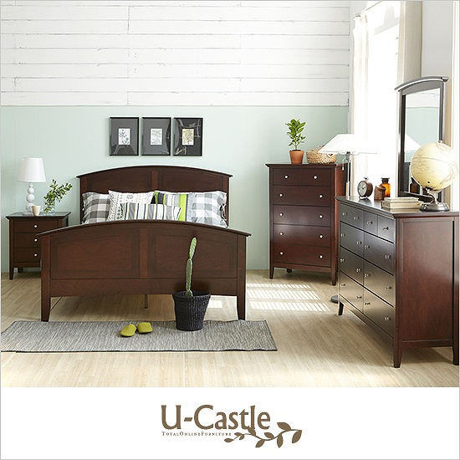
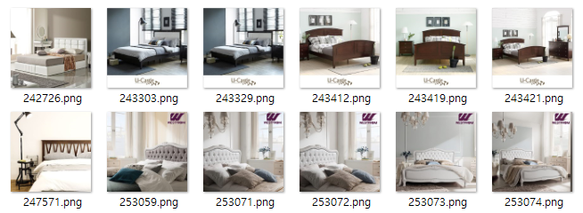
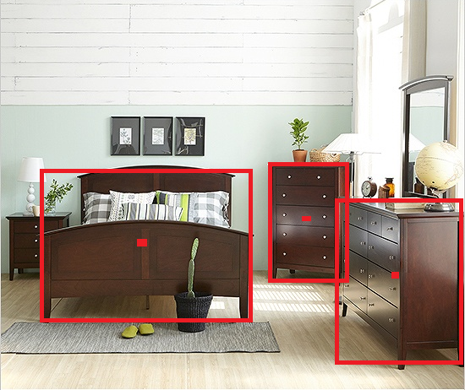
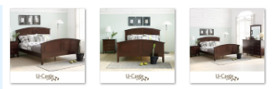
2. 요구분석 정의
요구 기능
여러 객체들이 포함된 상품이미지에서 하나 이상의 대상객체를 식별
대상 객체 식별 후, 해당 객체의 tag, 이미지 상의 위치, 특징값을 DB에 저장
DB에서 가져온 객체와 대상객체의 특징값을 비교하여 유사도를 계산
높은 유사도의 객체를 포함하는 이미지 도출
Object detection
Similarity Calculator
backbone
Feature map
Dimensionality Reduction
FeatureDB
reduced_vector
reduced_vector
Regional Proposal
Classification
Calculator
Location
Tag

Slide 6
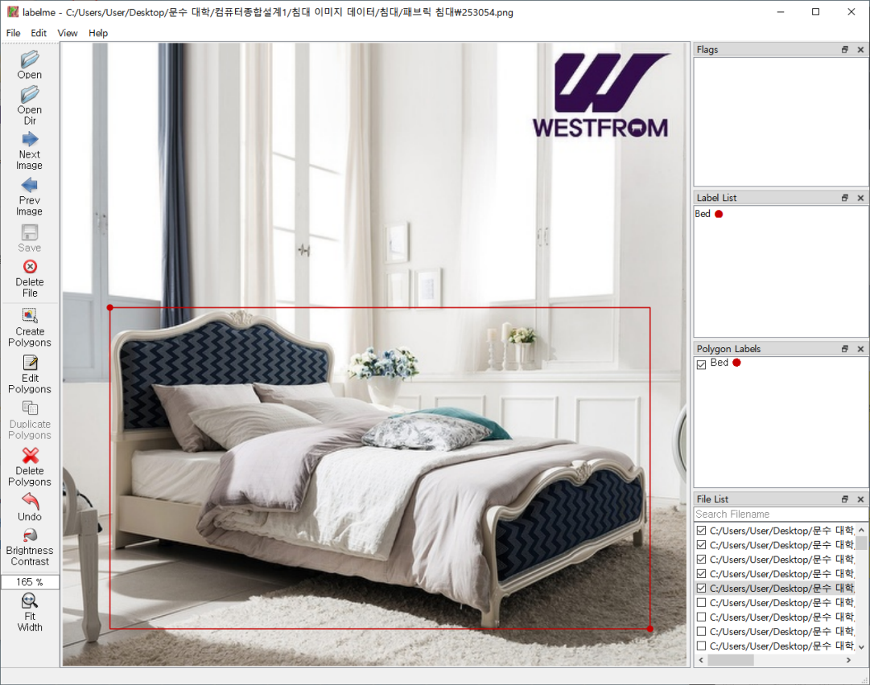
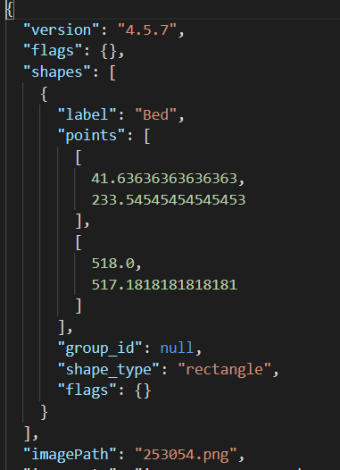
3. Annotation
Object detection 을 위한 annotation된 데이터셋 구축
현재 데이터는 객체의 라벨과 위치가 없는 raw 데이터
좌상단, 우하단 좌표와 라벨을 포함하는 annotation 데이터 구축중

Slide 7
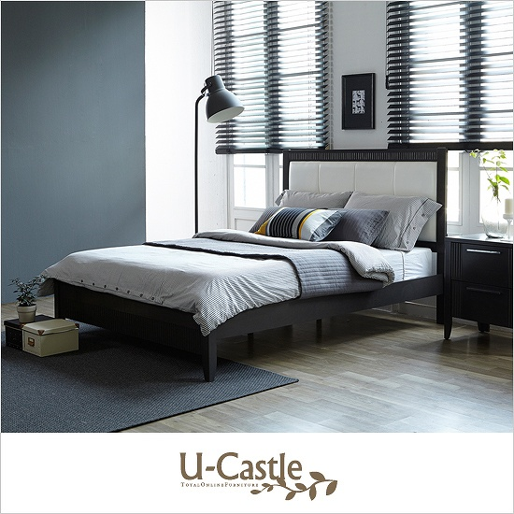
3. Annotation
Annotation시 발생한 문제
왼쪽 데이터는 침대에 대한 데이터
하지만 전등이나 서랍장 같은 객체도 포함
전등과 서랍장을 라벨링 해야하는가
라벨링한다면
전등을 라벨링할 경우, 전등을 입력으로 주었을 경우 가장 유사한 이미지로 왼쪽의 이미지가 도출될 가능성 있음
이를 방지하기 위해 bounding box의 크기가 가장 큰 객체를 해당 이미지의 메인 객체로 설정

